Slide 1
Big Data, IA y Machine Learning

Slide 2
Índice
BIG DATA, IA Y MACHINE LEARNING
1. Big Data 1.1 Computer Science
1.2 Redefiniendo Big Data
2. Data Science: AI y ML 2.1 AI y ML. ¿son lo mismo?
2.2 ¿Puede un ordenador pensar? 2.3 ML: Carácter predictivo
2.4 Industrias de aplicación ML
2.5 La importancia de los algoritmos
2.6 Proceso Machine Learning
2.7 Aprendizaje supervisado vs no
2.8 ELT y Data Lakes
2.9 Ejemplos y reflexiones
2.10 ¿Qué resolvemos con ML?
2.11 Clasificación
2.12 Regresión
2.13 Clustering
3. ML: Entender el proceso
3.1 Pregunta adecuada 3.2 Identificación y preparado de datos 3.3 Identificar y aplicar algoritmos
3.3.1 Árboles
3.3.2 Bayes
3.3.3 Redes neuronales
3.3.4 kNN
3.4 Evaluación y ajuste de modelos
3.5 Uso y presentación de modelo
4. Ejercicios
5. Examen

Slide 3
BIG DATA, IA Y MACHINE LEARNING
1. Big Data

Slide 4
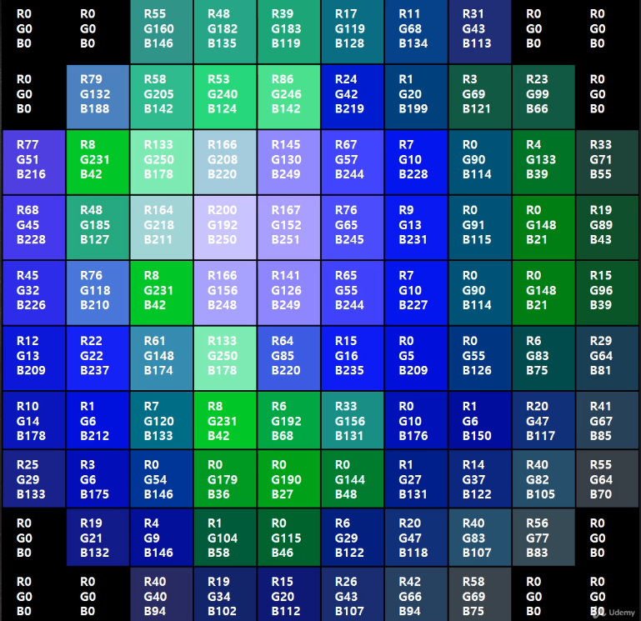
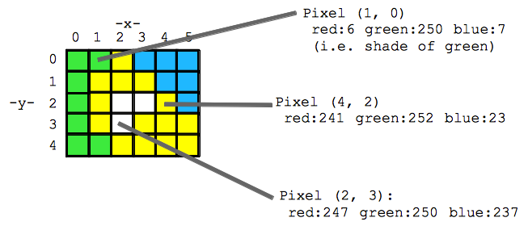
BIG DATA, IA Y MACHINE LEARNING
4

Slide 5
1.1 Big Data y Computer Science
BIG DATA, IA Y MACHINE LEARNING
Antes de hablar de conceptos como big data, machine learning, inteligencia artificial o ciencia de datos, es imprescindible conocer el término de ‘computer science’ o ‘ciencias de la computación’.
En este sentido, según la Wikipedia:
“Las ciencias de la computación o ciencias de la informática son las ciencias formales que abarcan las bases teóricas de la información y la computación, así como su aplicación en sistemas computacionales. El cuerpo de conocimiento de las ciencias de la computación es frecuentemente descrito como el estudio sistemático de los procesos algorítmicos que describen y transforman información: su teoría, análisis, diseño, eficiencia, implementación, algoritmos sistematizados y aplicación”
Así pues, como veremos durante las próximas diapositivas, el Big data no es más que un campo dentro de todo lo que conocemos como ciencias de la computación o computer science
5

Slide 6
1.2 Redefiniendo Big Data
BIG DATA, IA Y MACHINE LEARNING
Ya hemos hablado de la importancia de 3 elementos básicos que conforman el Big Data:
Velocidad a la que se consume la información
Variedad de información
Volumen de información
Pero todo esto, no nos sirve de nada si no incorporamos un componente de:
VALOR
Si los datos no sirven para aprender, descubrir o analizar, todo lo anterior no sirve de nada.
Recoger información es importante pero por sí solos, los datos no nos ayudarán en nada. Es importante no caer en el hype del marketing y la innovación asociado al término de Big Data. El big data es algo mucho más amplio y profundo que solamente extraer y almacenar datos.
6

Slide 7
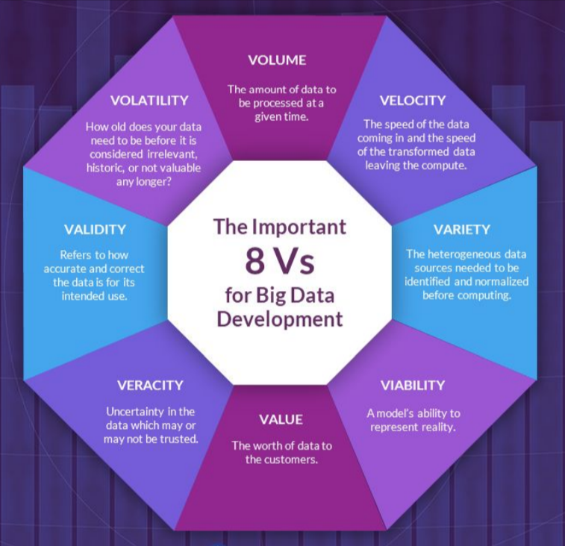
1.2 Redefiniendo Big Data
BIG DATA, IA Y MACHINE LEARNING
¿4 V’s u 8 V’s?
Volumen
Variedad
Velocidad
Valor
Viabilidad
Veracidad
Validez
Volatilidad
7

Slide 8
BIG DATA, IA Y MACHINE LEARNING
2. Data Science: AI y Machine Learning

Slide 9
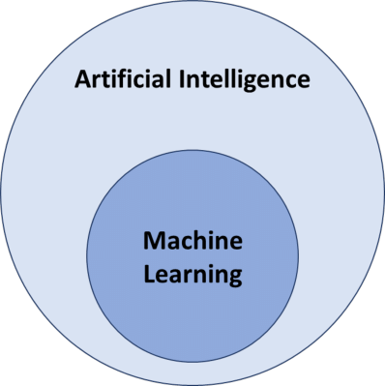
2.1 AI y ML: ¿Son lo mismo?
BIG DATA, IA Y MACHINE LEARNING
Técnicamente diríamos que el machine learning y la inteligencia artificial son prácticamente lo mismo. Realmente, conviven en distintos niveles uno dentro del otro. A grandes rasgos podríamos concluir que:
Inteligencia artificial
Entendemos como IA el hecho de que las máquinas imiten comportamientos parecidos al de un ser humano. Puede abarcar muchísimas formas y aplicaciones.
Machine learning
Lo entendemos como un subconjunto de inteligencia artificial en el cual las máinas aprenden y se entrenan para comportarse como humanos y hacer predicciones.
Deep learning
9

Slide 10
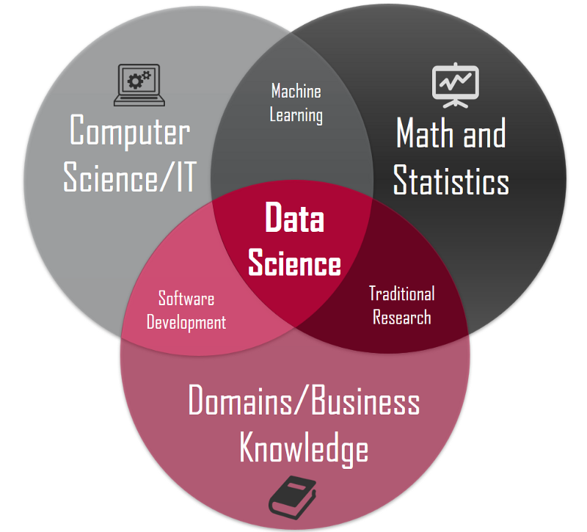
2.1 AI y ML: ¿Son lo mismo?
BIG DATA, IA Y MACHINE LEARNING
Entonces…¿cómo se relacionan estos términos con las ciencias de la computación, el software, la matemática, la estadística o la ciencia de datos? Fijémonos en la siguiente imagen (cotejar con lo visto en la sesión 1):
10

Slide 11
2.2 ¿Puede un ordenador pensar?
BIG DATA, IA Y MACHINE LEARNING
A menudo escuchamos o nos hacemos preguntas de este tipo cuando nos relacionamos u oímos términos como inteligencia artificial. Y a esta pregunta podemos añadir varias reflexiones:
UN ORDENADOR NO PUEDE PENSAR COMO UN HUMANO.
UN ORDENADOR SÍ PUEDE IMITAR EL COMPORTAMIENTO DE UN HUMANO
En este sentido, la pregunta clave es:
¿REALMENTE IMPORTA SI UN ORDENADOR PUEDA PENSAR COMO UN HUMANO?
¿Puede un submarino bucear tal como lo hace un humano o un pez?
¿Puede un avión volar tal como lo hace una golondrina?
¿Puede un transatlántico nadar como un deportista profesional?
LO QUE IMPORTA NO ES SI PUEDE PENSAR. LO IMPORTANTE ES SI LO PUEDE CONSEGUIR
11

Slide 12
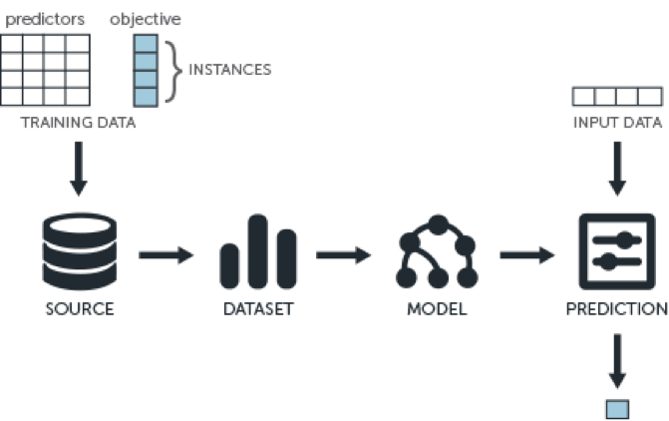
2.3 ML: Carácter predictivo
BIG DATA, IA Y MACHINE LEARNING
Cuando hablamos de machine learning, lo que realmente aporta valor e importancia a su existencia y desarrollo no es más que su capacidad para poder aplicar modelos predictivos. Esa es la auténtica revolución de esta disciplina, enmarcada dentro de la amplia inteligencia artificial.
12

Slide 13
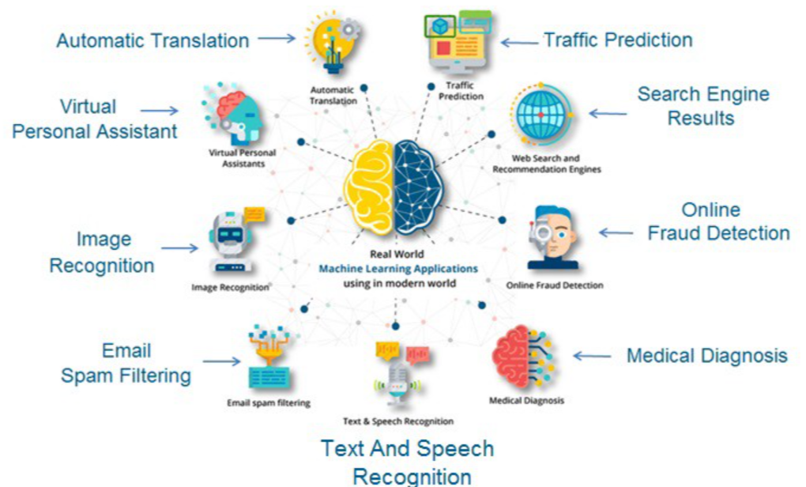
2.4 Aplicaciones ML en el día a día
BIG DATA, IA Y MACHINE LEARNING
Coches autónomos
Reconocimiento facial
Motores de recomendación
Detección de fraude en tarjetas de crédito
Abandono de clientes
Filtros de spam en los emails
Categorización y segmentación
Análisis de emociones
Personalización de experiencias de clientes
Predicciones meteorológicas
Diagnósticos médicos
Reconocimiento de voz
13

Slide 14
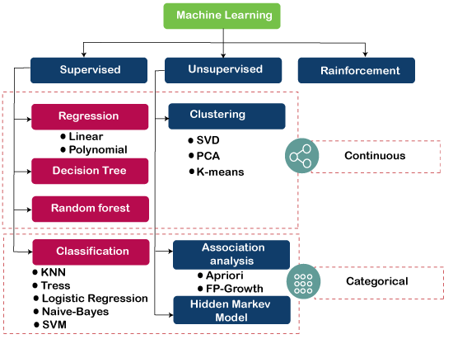
2.5 La importancia de los algoritmos
BIG DATA, IA Y MACHINE LEARNING
El machine learning basa prácticamente todo su potencia en la aplicación de algoritmos para aplicar el aprendizaje automático y desarrollar así modelos predictivos.
En este sentido, es sumamente importante la participación de perfiles con conocimientos matemáticos y estadísticos para diseñar estos modelos de aprendizaje y convertirlos en usables y accesibles para la industria.
Estos algoritmos pueden estar basados en aprendizaje supervisado o aprendizaje no supervisado como veremos en las siguientes diapositivas.
14

Slide 15
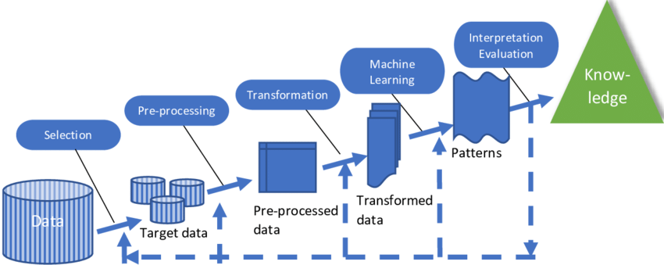
2.6 Proceso de Machine Learning
BIG DATA, IA Y MACHINE LEARNING
Aunque este proceso lo veremos con mayor profundidad en el siguiente capítulo del temario, podríamos decir que todo proyecto de machine learning está basado en la aplicación de estas fases o pasos.
Responder a la pregunta adecuada
Identificar y preparar los datos correctamente
Estudiar y aplicar la mejor solución logarítimica
Evaluar y ajustar el modelo para su correcta eficiencia
Uso de la solución y presentación del modelo
15

Slide 16
2.7 Aprendizaje supervisado vs no supervisado
BIG DATA, IA Y MACHINE LEARNING
El aprendizaje supervisado es uno de los tipos o modelos más utilizados dentro del machine learning. Para ello, necesitamos contar con unas entradas y salidas de la información sobre la cual vamos a aplicar el aprendizaje automático.
Normalmente, encontramos dos tipos de aprendizaje supervisado:
Clasificación:
Elige entre una lista de opciones previamente definidas y limitada. Por ejemplo elegir un número entre el 0 y el 9. Se puede utilizar en los filtros de spam de los emails.
Regresión:
El objetivo de este algoritmo es predecir números reales o números con infinitas posibilidades. Por ejemplo, lo podríamos aplicar para predecir el precio de un inmueble.
Visionado de VIDEO
16

Slide 17
2.7 Aprendizaje supervisado vs no supervisado
BIG DATA, IA Y MACHINE LEARNING
Por su parte, en el aprendizaje NO supervisado dentro del machine learning, los algoritmos se aplican para aprender de datos con elementos no etiquetados buscando patrones o relaciones entre ellos. En este caso no necesitarían delimitar el número de entradas y salidas.
Existen dos tipos de algoritmos para Machine Learning no supervisado:
Clustering: clasifica en grupos los datos de salida. Es el caso de las segmentaciones de clientes según qué hayan comprado.
Asociación: descubre reglas dentro del conjunto de datos. Por ejemplo, aquellos clientes que compran un coche también contratan un seguro, por lo que el algoritmo detecta esta regla.
Este tipo de aprendizaje es el que se utiliza por ejemplo en sistemas de recomendación de plataformas de streaming bajo demanda (netflix, hbo, amazon, etc.)
17

Slide 18
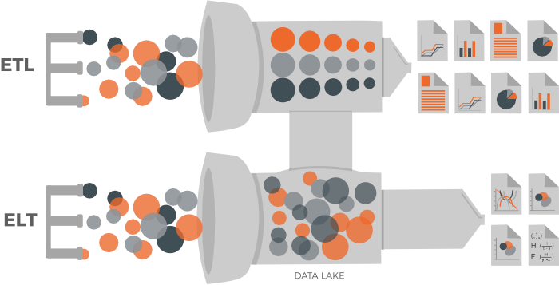
2.8 ELT y Data Lakes
BIG DATA, IA Y MACHINE LEARNING
ELT (Extraer, cargar, transformar) es un método diferente de acercarse al flujo de datos, en el que los datos extraídos se cargan primero en el sistema de destino. Las transformaciones se realizan después de que carguemos los datos en el almacén de datos.
Los datos primero se copian en el data lake y luego se transforman in situ. Funciona bien cuando el sistema objetivo es lo suficientemente potente como para manejar transformaciones a gran escala. ELT generalmente se usa con bases de datos NOSQL, un dispositivo de datos o una instalación en la nube.
VER VÍDEO DATADEMIA
18

Slide 19
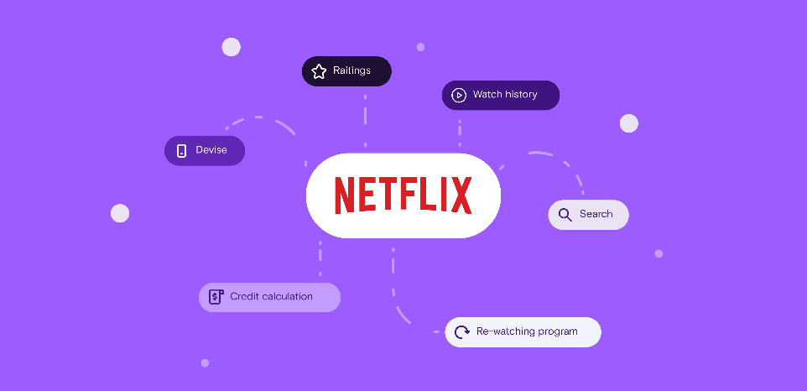
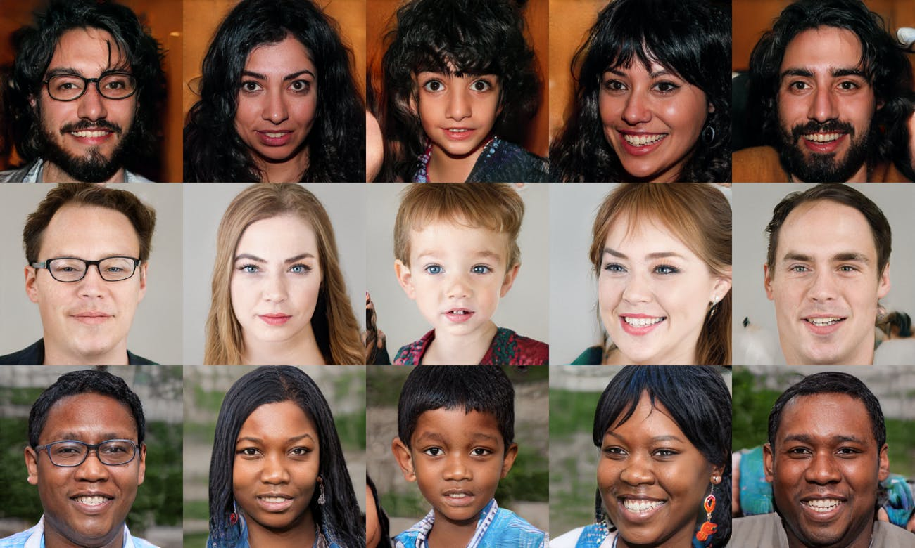
2.9 Ejemplos y reflexiones
BIG DATA, IA Y MACHINE LEARNING
THISPERSONDOESNOTEXIST
ALGORITMO DE NETFLIX ¿QUÉ TIENE EN CUENTA?
MEDICINA PREDICTIVA
19

Slide 20
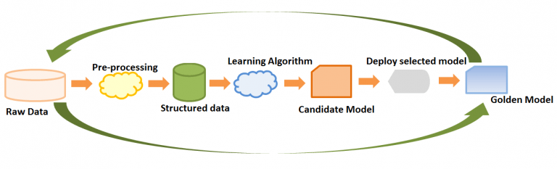
2.10 Qué resolvemos con ML
BIG DATA, IA Y MACHINE LEARNING
Llegados a este punto debemos tener en cuenta que el machine learning:
Se aplica a problemas en los que se ha de aprender a base de datos o ejemplos.
Se aplican modelos de clasificación, regresión o clustering entre otros.
No es necesario que los datos sean obligatoriamente estructurados.
Un elemento clave en la utilización del machine learning es la elección del algoritmo que va a encargarse de aprender y dotar de sentido su aplicación
Si no tienes los inputs necesarios y las herramientas necesarias no serás capaz de sacar datos relevantes ni resolver el problema que se plantea.
20

Slide 21
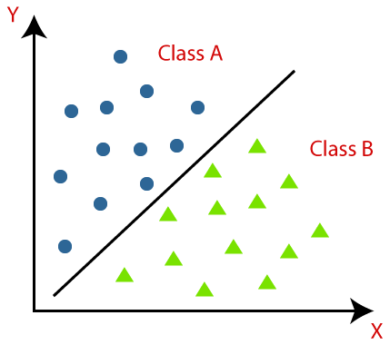
2.11 Clasificación
BIG DATA, IA Y MACHINE LEARNING
La clasificación es una subcategoría del aprendizaje supervisado en la que el objetivo es predecir las etiquetas de clase categóricas (discreta, valores no ordenados, pertenencia a grupo) de las nuevas instancias, basándonos en observaciones pasadas.
Clasificación Binaria: Es un tipo de clasificación en el que tan solo se pueden asignar dos clases diferentes (0 o 1). El ejemplo típico es la detección de email spam, en la que cada email es: spam → en cuyo caso será etiquetado con un 1 ; o no lo es → etiquetado con un 0.
Clasificación Multi-clase: Se pueden asignar múltiples categorías a las observaciones. Como el reconocimiento de caracteres de escritura manual de números (en el que las clases van de 0 a 9).
21

Slide 22
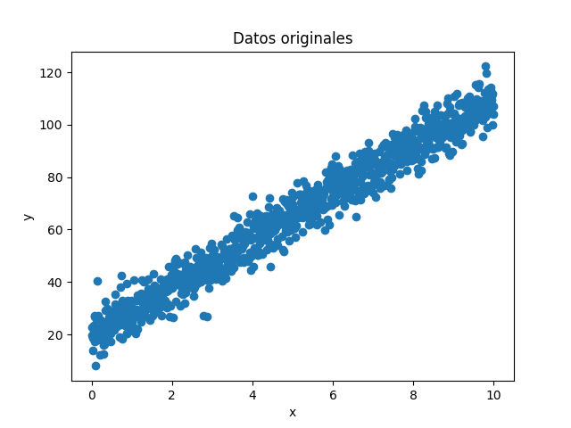
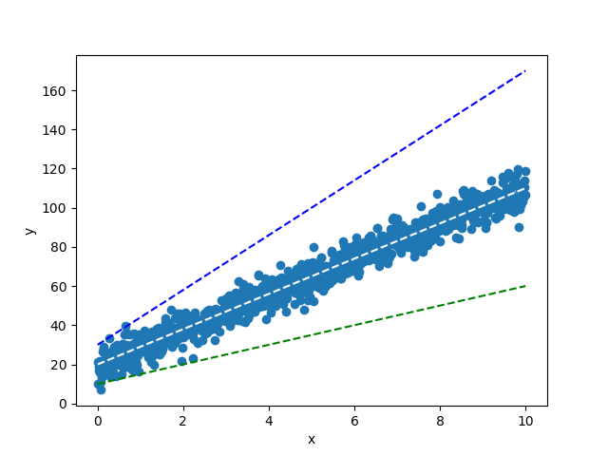
2.12 Regresión lineal
BIG DATA, IA Y MACHINE LEARNING
La Regresión Lineal es un procedimiento que permite encontrar la línea recta que mejor representa la relación entre dos variables.
Supongamos que tenemos una serie de datos como la mostrada en la figura, en donde la variable independiente es x y la variable dependiente es y:
Se observa en esta gráfica que la relación entre las dos variables es lineal, es decir que un incremento en la variable x genera un incremento proporcional en la variable y.
El objetivo de la Regresión Lineal es entonces encontrar la línea recta que mejor se ajusta a los datos.
22

Slide 23
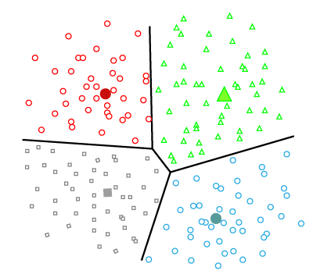
2.13 Clustering
BIG DATA, IA Y MACHINE LEARNING
Formalmente, podemos decir que la agrupación en clústeres el proceso de dividir todos los datos en grupos, también conocidos como clústeres, basados en los patrones de los datos.
El Clustering o agrupamiento es una de las formas de aprendizaje no supervisado más utilizada.
Es una gran herramienta para dar sentido a los datos no etiquetados y para agrupar datos en grupos similares.
Un algoritmo de agrupamiento puede descifrar estructuras y patrones en un conjunto de datos que no son aparentes para el ojo humanos.
23

Slide 24
BIG DATA, IA Y MACHINE LEARNING
3. ML: Entendiendo el proceso

Slide 25
3.1 La pregunta adecuada
BIG DATA, IA Y MACHINE LEARNING
Antes de aplicar cualquier proceso de machine learning o, en general, cualquier proyecto que involucre la extracción, procesamiento y análisis de datos, deberíamos hacernos algunas preguntas que no son en absoluto baladí.
¿Qué queremos resolver y qué esperamos obtener de ello?
¿Qué recursos tecnológicos tenemos? ¿Contamos con los perfiles y equipo adecuado?
¿Cuáles son nuestras fuentes de datos? ¿Son estructuradas o no estructuradas?
¿Estamos cumpliendo la legalidad vigente en el uso de estos datos? ¿Nos enfrentamos a información personal sensible? ¿Necesito anonimizar o aplicar una máscara a mis datos?
¿Estamos aplicando un sesgo discriminatorio en nuestro enfoque?
¿Qué va a definir que el modelo es exitoso o no? ¿Qué porcentaje de error podemos permitirnos?
25

Slide 26
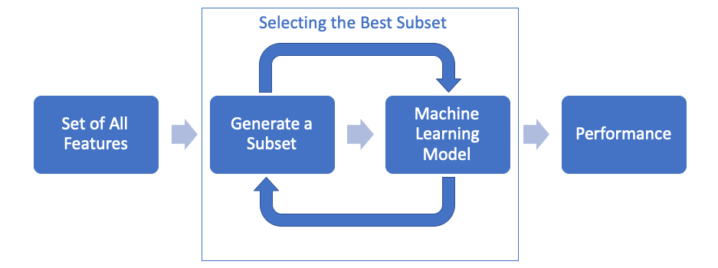
3.2 Identificar los datos y prepararlos
BIG DATA, IA Y MACHINE LEARNING
El segundo paso consiste en conocer los datos o la fuente de datos a utilizar para poder organizarla y prepararla conscientemente para su utilización en el modelo de machine learning.
¿Qué coste tiene acceder a los datos? ¿Vamos a necesitar datos de fuentes externa o son de nuestra propiedad? ¿Qué velocidad de obtención y procesamiento podemos alcanzar?
¿Qué variedad de datos vamos a manejar y cuántos formatos vamos a tener que procesar?
A la hora de preparar nuestros datos:
¿Están todos los datos recogidos o hay datos extraviados?
¿Los datos están correctamente estructurados? ¿Hay datos repetidos?
¿Los datos son consistentes?
26

Slide 27
3.3 Aplicación del algoritmo correcto
BIG DATA, IA Y MACHINE LEARNING
El éxito de tu modelo de machine learning va a depender enormemente del acierto que se tenga a la hora de relacionar el algoritmo elegido con los datos existentes.
Árboles de decisión
No necesita mucho entrenamiento. Pueden ser de clasificación o de regresión.
Naive Bayes
Es un modelo puramente probabilístico. ¿Qué probabilidad tengo de ver la opción A cuando ocurre B?
Redes neuronales (VIDEO).
Funcionan como un sistema de neuronas en el cerebro. Todas tienen entradas y salidas y están conectadas entre ellas distribuyendo un “peso” determinado entre cada conexión.
KNN
Sirve esencialmente para clasificar valores buscando los puntos de datos “más similares” (por cercanía) aprendidos en la etapa de entrenamiento
27

Slide 28
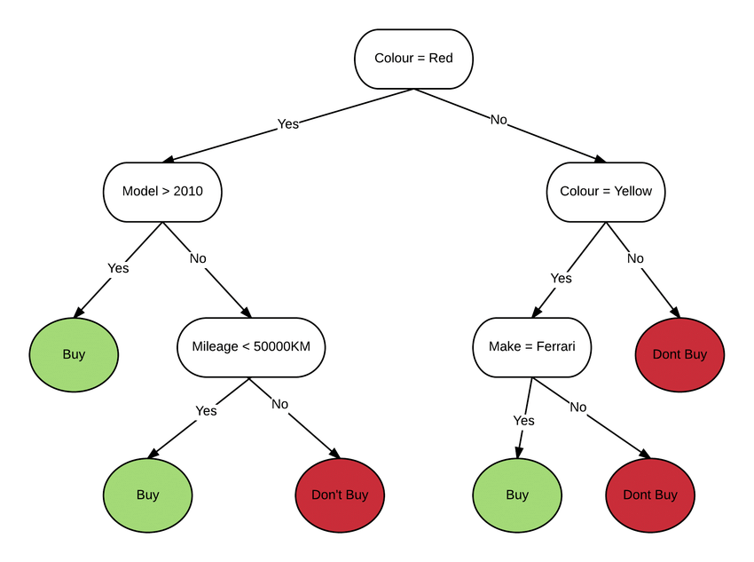

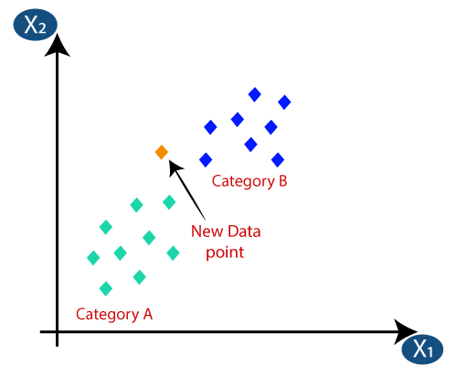
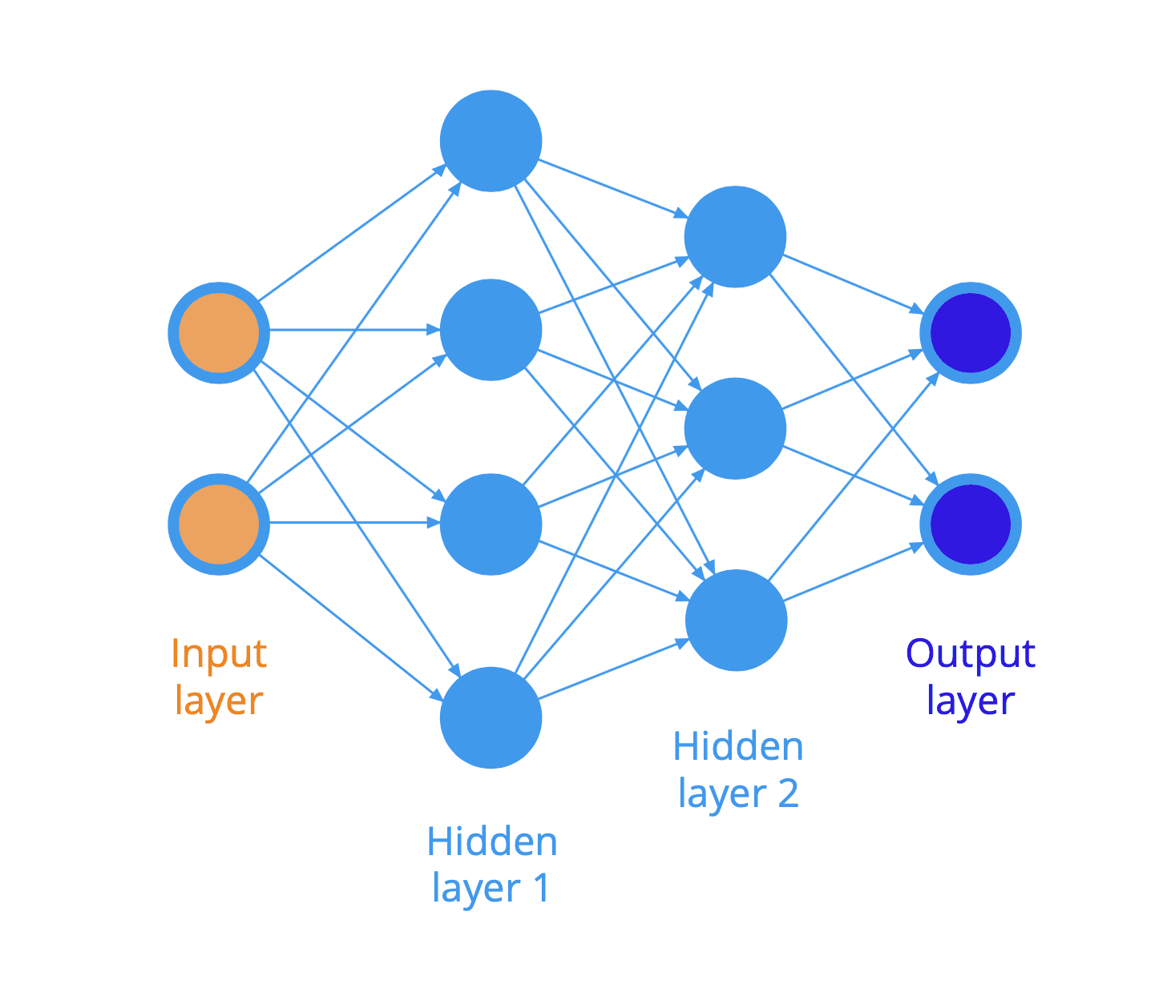
3.3 Aplicación del algoritmo correcto
BIG DATA, IA Y MACHINE LEARNING
28

Slide 29
3.4 Evaluación y ajuste de modelo
BIG DATA, IA Y MACHINE LEARNING
Es el momento de evaluar el rendimiento de tu modelo de machine learning, y en este momento es especialmente crucial la revisión y la corrección del modelo atendiendo a las preguntas que has planteado y respondido en el primer paso del proceso.
¿Necesito ajustar los datos que estoy dando a mi modelo?
¿El algoritmo que he elegido satisface y soluciona mi problema?
¿Es escalable a la inserción y el análisis de un mayor volumen de datos en el futuro?
¿Me está dando resultados muy simples? ¿Puedo percibir la inteligencia aplicada?
¿Los resultados son muy complejos? ¿Se aleja demasiado de la realidad y no es comprensible o parecido a un proceso de aprendizaje humano?
SI NO RESPONDES TU PRINCIPAL PREGUNTA O TUS RESULTADOS NO SON LOS ESPERADOS, ES EL MOMENTO DE VOLVER ATRÁS Y MODIFICAR LOS PASOS 2 Y 3.
29

Slide 30
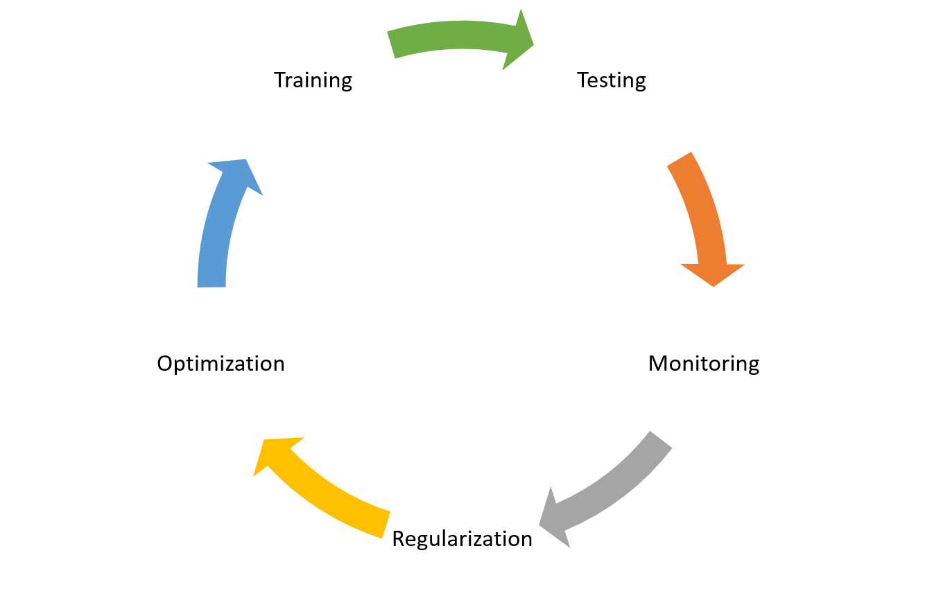
3.5 Uso y presentación de modelo
BIG DATA, IA Y MACHINE LEARNING
Es el momento de empezar a utilizar tu modelo y presentarlo a tu cliente o implementarlo en tu organización. La perspectiva y el juicio humano será la que finalmente confirmará que el modelo funciona y soluciona el problema que se había planteado.
30

Slide 31
BIG DATA, IA Y MACHINE LEARNING
4. Ejercicios

Slide 32
4. Ejercicios
BIG DATA, IA Y MACHINE LEARNING
E.1
Visionado de vídeos en los anexos
E.2
Con la ayuda de la extensión ‘Data Miner’, haz un scraping y descarga los datos de las casas en venta en tu ciudad existentes en la web pisos.com. Ahora, haz una regresión múltiple en una hoja de Excel para predecir un precio en base a m2 y/o número de habitaciones.
E.3
Introducción a Deep Learning y Python: Consulta y explicación del anexo Google Collab para convertir Celsius a Fahrenheit.
E.4
Separar la clase en dos grupos y aportar al menos 5 argumentos en contra y a favor de usar el big data en el sector de los seguros.
E.5
Examen final
32

